Slide 1
Cén lá atá ann inniu?
Cén lá a bhí ann inné?
Cén lá a bheidh ann amárach?
An Luan | An Mháirt | An Chéadaoin | An Déardaoin | An Aoine | An Sathairn | An Domhnach

Slide 2
Oíche Shamhna

Slide 23
í

Slide 24
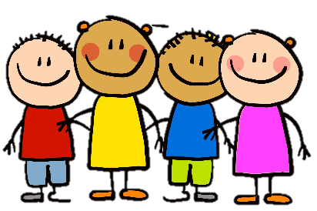
fís
oíche
vaimpír
3
trí
pumcín
zombaí
paistí
mumaí

Slide 25
An bhfaca tú _________?
Chonaic mé ______.
Ní fhaca mé ______.

Slide 26
An Chailleach
An bhfaca tú an chailleach?
Chonaic mé í.
Bhí hata mór ard agus gúna dubh uirthi.
An bhfaca tú an ceann cait?
Chonaic mise é.
Bhí sé ag eitilt thuas sa spéir.

Slide 27
Gaelgeoir an Lae

Slide 28
Cén lá atá ann inniu?
Cén lá a bhí ann inné?
Cén lá a bheidh ann amárach?
An Luan | An Mháirt | An Chéadaoin | An Déardaoin | An Aoine | An Sathairn | An Domhnach

Slide 30
í

Slide 31
fís
oíche
vaimpír
3
trí
pumcín
zombaí
paistí
mumaí

Slide 32
An Chailleach
An bhfaca tú an chailleach?
Chonaic mé í.
Bhí hata mór ard agus gúna dubh uirthi.
An bhfaca tú an ceann cait?
Chonaic mise é.
Bhí sé ag eitilt thuas sa spéir.

Slide 33
Cad atá sa phictiúr?
Tá
sa phictiúr.

Slide 34
Gaelgeoir an Lae

Slide 35
Cén lá atá ann inniu?
Cén lá a bhí ann inné?
Cén lá a bheidh ann amárach?
An Luan | An Mháirt | An Chéadaoin | An Déardaoin | An Aoine | An Sathairn | An Domhnach

Slide 37
í

Slide 38
fís
oíche
vaimpír
3
trí
pumcín
zombaí
paistí
mumaí

Slide 39
An Chailleach
An bhfaca tú an chailleach?
Chonaic mé í.
Bhí hata mór ard agus gúna dubh uirthi.
An bhfaca tú an ceann cait?
Chonaic mise é.
Bhí sé ag eitilt thuas sa spéir.

Slide 41
Gaelgeoir an Lae

Slide 42
Cén lá atá ann inniu?
Cén lá a bhí ann inné?
Cén lá a bheidh ann amárach?
An Luan | An Mháirt | An Chéadaoin | An Déardaoin | An Aoine | An Sathairn | An Domhnach

Slide 44
í

Slide 45
fís
oíche
vaimpír
3
trí
pumcín
zombaí
paistí
mumaí

Slide 46
An Chailleach
An bhfaca tú an chailleach?
Chonaic mé í.
Bhí hata mór ard agus gúna dubh uirthi.
An bhfaca tú an ceann cait?
Chonaic mise é.
Bhí sé ag eitilt thuas sa spéir.

Slide 47
An bhfuil
agat?
Tá agam.
Níl agam.

Slide 48
Gaelgeoir an Lae

